Slide 1

字串、字元、格式化輸出
Strings, Characters and Formatter

Slide 2
實 習 範 例

Slide 3
程式說明
此範例主要練習 String 類別字串方法的使用：
indexOf (String str)
返回指定字串在此字元串中第一次出現處的索引。
lastIndexOf (String str)
返回指定字串在此字元串中最後一次出現處的索引。
substring (int beginIndex, int endIndex)
返回一個新字元串，它是此字元串的一個子字元串。
concat(String str)
將指定字元串連接到此字元串的結尾。

Slide 4
程式說明
撰寫 StringTest 類別，在 main 方法撰寫程式碼測試各項結果。
設定 3 個變數，1 個 char array 型態、2 個 String 型態 (第一個變數儲存一個英文單字，第二個變數儲存一長串字母組合)。
接著依序 print 出使用各種方法之下的結果。
public class StringTest {
public static void main( String args[] ) {
// write some code here
}
}
char charArray[] = {'b', 'i', 'r', 't', 'h', ' ', 'd', 'a', 'y'};
String s = new String( "happy " );
String letters = "abcdefghijklmabcdefghijklm";

Slide 5
程式說明
將這 3 個變數再轉存到另外 4 個 string 變數，並觀察結果的不同。
執行結果：
String s1 = new String();
String s2 = new String(s);
String s3 = new String(charArray); // 整串 array 內容
String s4 = new String(charArray,6,3);
// array的第六個字算起的後三個字元
System.out.println("s1 = " + s1);
System.out.println("s2 = " + s2);
System.out.println("s3 = " + s3);
System.out.println("s4 = " + s4);
s1 =
s2 = happy
s3 = birth day
s4 = day

Slide 6
String.indexOf 方法
利用 indexOf 方法，找 letters 字串中 c 字元的起始位置：
執行結果：
// String letters = "abcdefghijklmabcdefghijklm";
System.out.printf(
"For %s, 'c' is located at index %d\n",
letters, letters.indexOf('c')
);
For abcdefghijklmabcdefghijklm, 'c' is located at index 2

Slide 7
String.lastIndexOf 方法
利用 lastIndexOf 方法，找 letters 字串中 a 及 $ 字元最後出現的位置：
執行結果
// String letters = "abcdefghijklmabcdefghijklm";
System.out.printf(
"For %s, last 'a' is located at index %d\n",
letters, letters.lastIndexOf('a')
);
System.out.printf(
"For %s, last '$' is located at index %d\n",
letters, letters.lastIndexOf('$')
);
For abcdefghijklmabcdefghijklm, last 'a' is located at index 13
For abcdefghijklmabcdefghijklm, last '$' is located at index -1

Slide 8
String.IndexOf 方法
利用 indexOf 方法，找 letters 字串中，def 子字串出現的位置：
執行結果：
System.out.printf(
"For %s, last \"def\" is located at index %d\n",
letters, letters.indexOf("def")
);
System.out.printf(
"For %s, last \"def\" is located at index %d\n",
letters, letters.indexOf("def", 7)
);
For abcdefghijklmabcdefghijklm, last "def" is located at index 3
For abcdefghijklmabcdefghijklm, last "def" is located at index 16

Slide 9
String.IndexOf 方法
利用 indexOf 方法，找 letters 字串中 hello 子字串最後出現的位置：
執行結果：
System.out.printf(
"For %s, last \"hello\" is located at index %d\n",
letters, letters.indexOf("hello")
);
For abcdefghijklmabcdefghijklm, last "hello" is located at index -1

Slide 10
String.substring 方法
利用 substring 方法，尋找從 index 20 開始的子字串； 以及從 index 3 開始，但不包括 index 6 的子字串：
執行結果：
System.out.printf(
"For %s, substring from index 20 to end is \"%s\"\n",
letters, letters.substring(20)
);
System.out.printf(
"%s \"%s\" \n",
"Substring from index 3 up to, but not including 6 is",
letters.substring(3, 6)
);
For abcdefghijklmabcdefghijklm, substring from index 20 to end is "hijklm“
Substring from index 3 up to, but not including 6 is "def"

Slide 11
String.concat 方法
利用 concat 方法連接子字串：
執行結果：
// s2 = happy
// s3 = birth day
System.out.printf(
"Result of s2.concat(s3) = %s\n",
s2.concat(s3)
);
System.out.printf("s2 after concatenation = %s\n", s2);
Result of s2.concat(s3) = happybirth day
s2 after concatenation = happy

Slide 12
課 後 作 業

Slide 13
程式題目
本週課後作業主要練習字串處理與格式化輸出的應用。
請撰寫一個簡易的臺灣身份證字號檢查程式
程式應包含 2 個類別：
IDChecker
Main方法，程式選單，程式邏輯與流程。
ID
包含check(String)方法，驗證身份證字號是否正確。

Slide 14
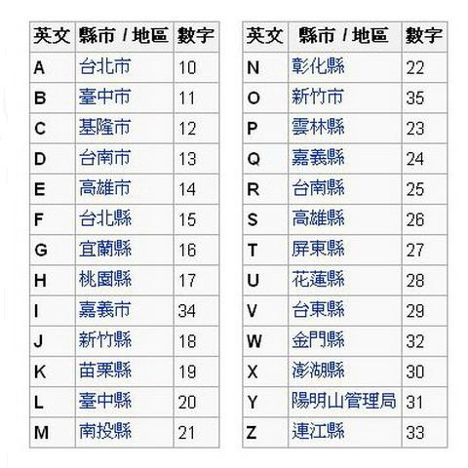
程式題目
臺灣身份證字號:
一個英文字母作為出生地(如台北市:A)
一個數字代表性別(男:1 女:2)
7個0-9的隨機數字
1個檢核碼(Checksum)
運算規則(以M113841196為例)
將英文字母轉換為2位數字(如南投縣為21)
將以上數字做相乘並加總，若加上最後一位數字能被10整除，即為正確的身份證字號。2+9+8+7+18+40+16+3+2+9+6=120
2 | 1 | 1 | 1 | 3 | 8 | 4 | 1 | 1 | 9
x1 | x9 | x8 | x7 | x6 | x5 | x4 | x3 | x2 | x1

Slide 15
程式說明
主選單
程式執行時，顯示主選單供使用者選擇
若選擇選項1，提示使用者輸入身份證字號
若選擇選項0，則關閉程式
***********************
1. 驗證身份證字號
0. 離開
***********************
請選擇:
請輸入身分證字號:

Slide 16
程式說明
驗證過程
若輸入的字串符合規則，顯示性別與出生地
若輸入的字串不符合規則，顯示錯誤訊息
若輸入的字串格式錯誤(無英文字母，性別非12，長度錯誤)：
請輸入身分證字號: M113840199
身份證字號正確
是位出生在南投縣的男姓朋友呢
請輸入身分證字號: M102102102
身份證字號錯誤
請輸入身分證字號: 0123456789
格式不符
請輸入身分證字號: _12345678_
格式不符
請輸入身分證字號: M323456789
格式不符

Slide 17
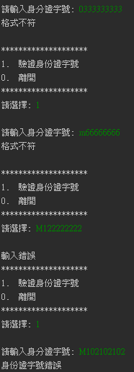
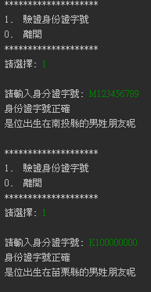
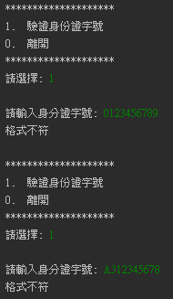
執行範例輸出訊息可自訂

Slide 18
評分標準
程式可以正常編譯 (compile)，未通過編譯者不予計分。
實作 ID 及 IDChecker類別，以物件導向作法完成題目要求。 (20%)
驗證身份證字號是否正確。(30%)
顯示出生縣市與性別。(20%)
判斷輸入格式是否錯誤。(20%)
使用正規表示式驗證使用者輸入資料是否符合格式。(5%)
使用格式化輸出(Formatter or Printf)。(5%)
程式碼縮排須格式化。(酌量扣分)

Slide 19
繳交方式
請將檔案壓縮成 zip 格式，上傳至學校 Moodle系統。
檔案包含程式原始碼 (*.java) 即可，勿壓縮整個專案檔。
Package 名稱 hw5
檔名：學號_05.zip

